Slide 1
Sistemas de información, organizaciones y estrategia
VERIZON O AT&T: ¿CUÁL COMPAÑÍA TIENE
LA MEJOR ESTRATEGIA DIGITAL?
ORGANIZACIONES Y SISTEMAS DE INFORMACIÓN
IMPACTO DE LOS SISTEMAS DE INFORMACIÓN SOBRE LAS ORGANIZACIONES Y EMPRESAS DE NEGOCIOS

Slide 2
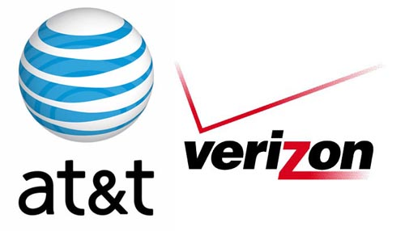
VERIZON O AT&T
Estas son dos compañías de telecomunicaciones más grandes de Estados Unidos, donde ambas compañías tratan de superarse una a la otra al refinar sus redes inalámbricas, fijas y de internet de alta velocidad, también en expandir sus productos, aplicaciones y servicios que ofrecen ambas compañías.

Slide 3
VERIZON
Verizon durante varios años hizo considerables inversiones en tecnología, tanto en sus redes fijas como inalámbricas. Donde su red inalámbrica es la más confiable y extensa en Estados Unidos.
Verizon tiene un riesgo financiero mayor que los de AT&T, porque sus costos iniciales son muy costosos.

Slide 4
AT&T
La estrategia de AT&T es mas conservadora, es decir esta compañía se asocia con otras compañías para así poder capitalizar sus innovaciones tecnológicas y así AT&T obtuvo un contrato con Apple computer para ser su red exclusiva de su iPhone . El iPhone ha sido el principal motor de crecimiento de AT&T, y la relación con Apple convirtió esta compañía telefónica en el líder del mercado de operadoras de teléfonos inteligentes en Estados Unidos.

Slide 5
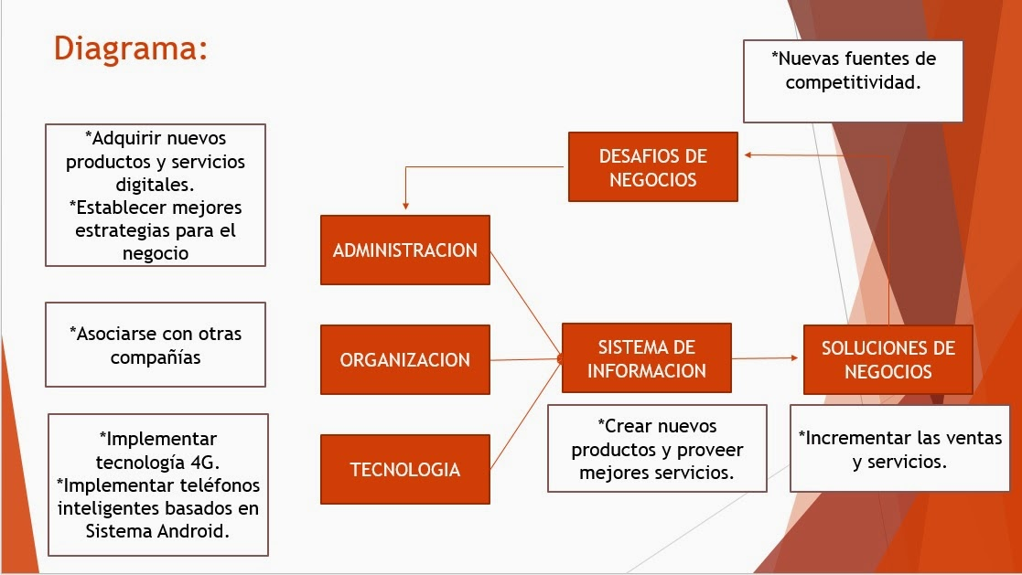
DIAGRAMA DE APERTURA

Slide 6
3.1 ORGANIZACIONES Y SISTEMAS DE INFORMACIÓN
¿Qué es una Organización?
Características de las Organizaciones

Slide 7
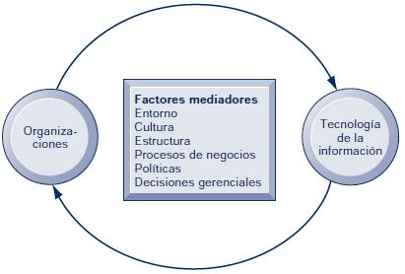
Relación entre las Organizaciones y la Tecnología de la Información

Slide 8
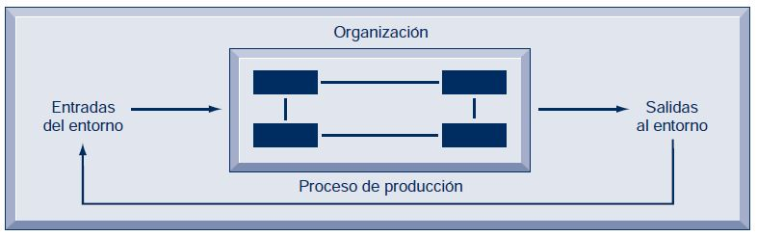
¿Qué es una Organización?
Una organización es una estructura social formal y estable, que toma los recursos del entorno y los procesa para producir salidas.

Slide 9
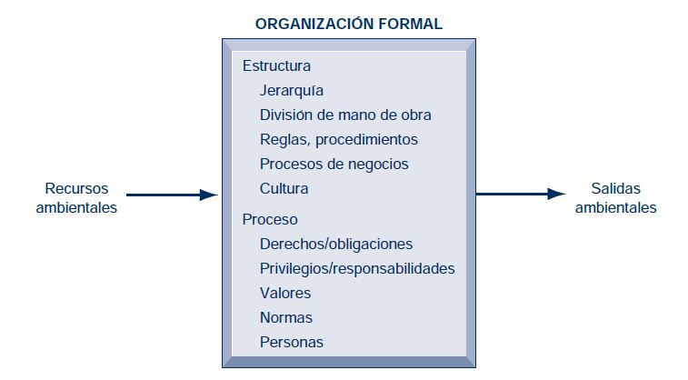
¿Qué es una Organización?
La organización es un conjunto de derechos, privilegios, obligaciones y responsabilidades que se equilibran de manera delicada sobre un periodo de tiempo a través de los conflictos y la resolución de los mismos.

Slide 10
Características de las Organizaciones
Rutina y Procesos de Negocios
Rutinas -> Reglas, procedimientos y practicas.
Políticas Organizacionales
La resistencia política es una de las grandes dificultades de provocar un cambio organizacional.
Cultura Organizacional
Cómo debe crearlos, en dónde y para quién.

Slide 11
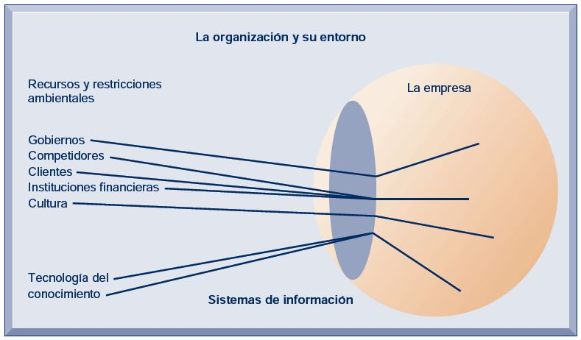
Características de las Organizaciones
Entorno Organizacional

Slide 12
Características de las Organizaciones
Estructura Organizacional
Los tipos de sistemas de información que se encuentran en una empresa de negocios y la naturaleza de los problemas con estos sistemas; reflejan a menudo el tipo de estructura organizacional.
Otras características
Las organizaciones tienen metas y utilizan distintos medios para lograrlas.

Slide 13
3.2 IMPACTO DE LOS SISTEMAS DE INFORMACION SOBRE LAS EMPRESAS DE NEGOCIOS Y ORGANIZACIONES
Impactos Económicos
Impactos Organizacionales y del Comportamiento
Internet y las Organizaciones
Implicaciones para el Diseño y la Comprensión de los Sistemas de Información

Slide 14
IMPACTOS ECONOMICOS
La tecnología de los sistemas de información se puede ver como un factor de producción sustituible por capital y mano de obra tradicionales.
La tecnología de la información ayuda a las empresas a contraer su tamaño, ya que puede reducir los costos de las transacciones.
De acuerdo con la teoría del costo de transacción, las empresas y los individuos buscan economizar en cuanto a los costos de las transacciones, al igual que en los de producción

Slide 15
IMPACTOS ECONOMICOS
Los sistemas de información hacen posible que empresas como Cisco Systems y Dell Inc. externalicen su producción para contratar fabricantes tales como Flextronics, en vez de manufacturar ellos mismos sus productos.
Cuando la empresa Eastman Chemical Company se separó de Kodak en 1994, obtuvo un ingreso de $3.3 mil millones con 24 000 empleados de tiempo completo. En 2009, generó más de $5 mil millones en ingresos con sólo 10 000 empleados.
La tecnología de la información permite a las empresas aumentar sus ingresos, al tiempo que se reduce el número de gerentes de nivel medio y empleados de oficina.

Slide 16
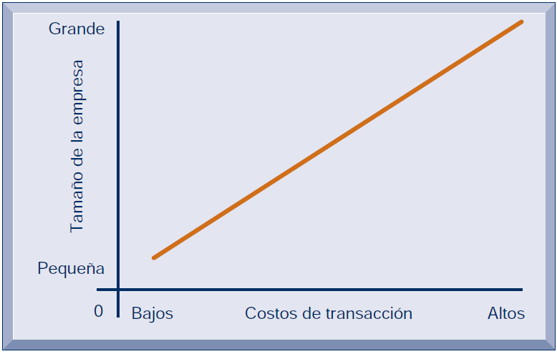
IMPACTOS ECONOMICOS
Cuando los costos de participar en los mercados (costos de transacción) eran altos, tenía sentido crear empresas grandes y hacer todo dentro de ellas. Pero la Tecnología de Información reduce los costos de transacción en el mercado de la empresa.

Slide 17
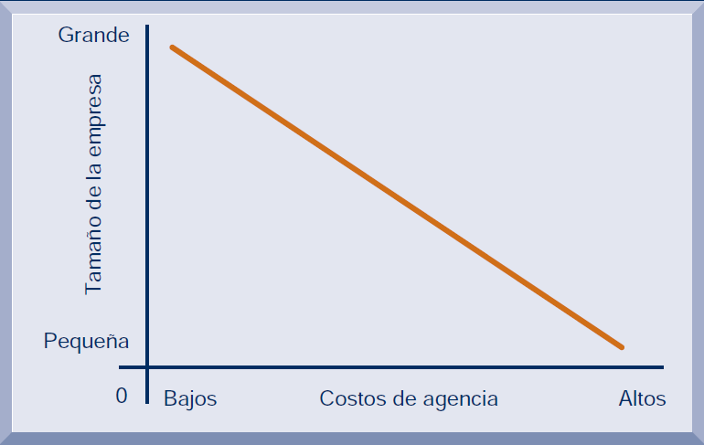
IMPACTOS ECONOMICOS
Se requieren menos gerentes para manejar a los empleados. La TI hace posible crear empresas globales muy grandes y operarlas de manera eficiente sin tener que expandir la gerencia de manera considerable.

Slide 18
IMPACTOS ORGANIZACIONALES Y DEL COMPORTAMIENTO
La TI aplana a las organizaciones
Los investigadores del comportamiento han desarrollado la teoría de que la tecnología de la información facilita el aplanamiento de las jerarquías.
Los empleados de menor nivel reciben la información que necesitan para tomar decisiones sin necesidad de supervisión.
Muchas empresas han eliminado miles de gerentes de nivel medio como resultado de estos cambios.

Slide 19
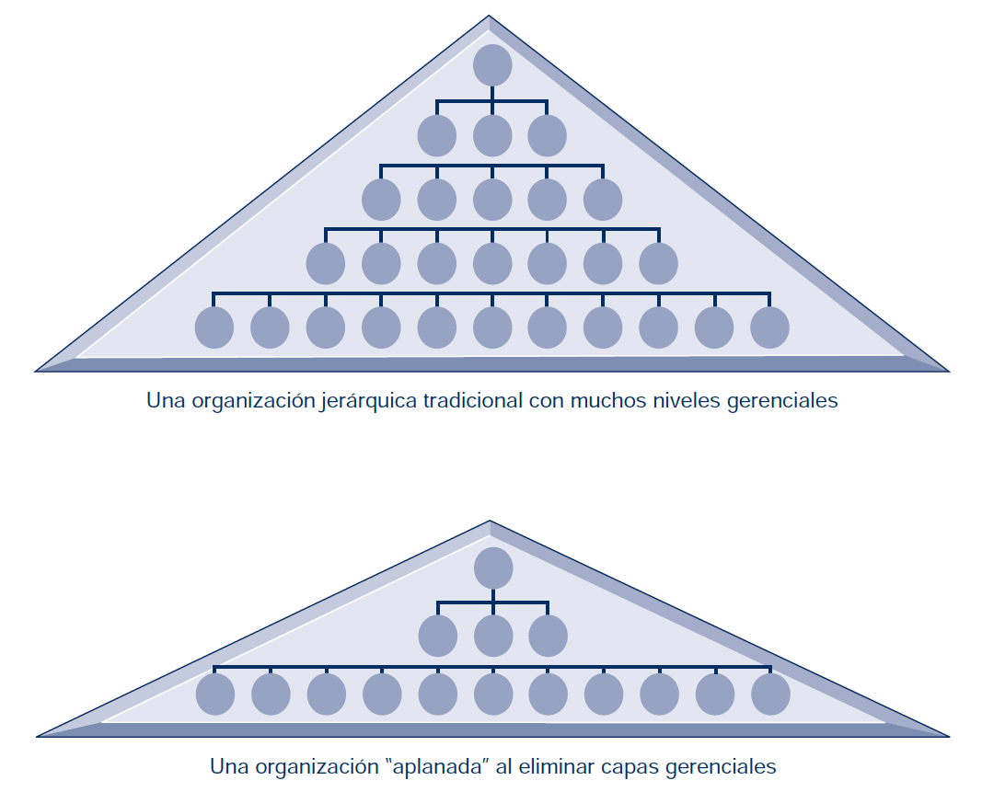
IMPACTOS ORGANIZACIONALES Y DEL COMPORTAMIENTO
La TI aplana
a las organizaciones

Slide 20
IMPACTOS ORGANIZACIONALES Y DEL COMPORTAMIENTO
Organizaciones Posindustriales
En las sociedades postindustriales, la autoridad depende cada vez más en el conocimiento y la competencia, y no simplemente en las posiciones formales.
La tecnología de la información puede alentar a las organizaciones con fuerzas de trabajo en red.

Slide 21
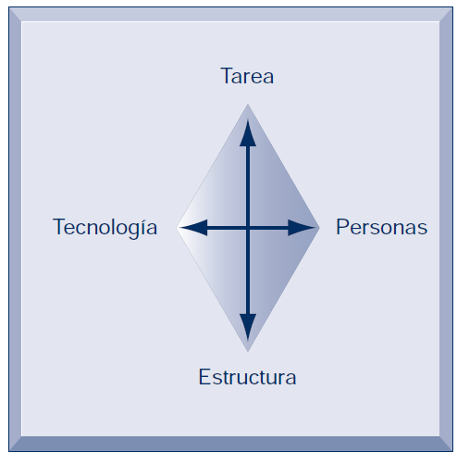
IMPACTOS ORGANIZACIONALES Y DEL COMPORTAMIENTO
Compresión de la resistencia organizacional al cambio.
Muchos de los nuevos sistemas de información requieren cambios en las rutinas personales e individuales que pueden ser dolorosos para aquellos que están involucrados.

Slide 22
IMPLICACIONES PARA EL DISEÑO Y LA COMPRENSION DE LOS SISTEMAS DE INFORMACION
El entorno en el que debe funcionar la organización
La estructura de la organización: jerarquía, especialización, rutinas y procesos de negocios
La cultura y las políticas de la organización
El tipo de organización y su estilo de liderazgo
Los grupos de interés principales afectados por el sistema y las posturas de los trabajadores que utilizarán ese sistema
Los tipos de tareas, decisiones y procesos de negocios en los que el sistema de información está diseñado para ayudar

